Slide 1
大数据开发技术
东北林业大学
信息与计算机工程学院
卢洋

Slide 2
考核标准
阶段考试 20%
实验 20%
期末考试 50%
平时 10%

Slide 3
上课时间
周二、周四 丹青717

Slide 4
创建QQ群
58652098

Slide 5
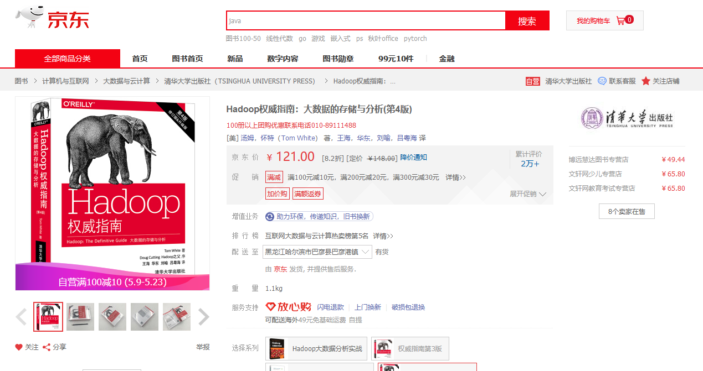
参考书

Slide 6
授课方式
线上线下相结合
线上学习：超星
线下讲授+演示+实验+答疑

Slide 7
实验
占比20%
分组

Slide 8
实验
实验一 Hadoop本地运行模式
实验二 Hadoop伪分布运行模式
实验三 HDFS的Shell操作
实验四 Maven的使用
实验五 HDFS的Java API操作
实验六 MapReduce的使用

Slide 9
前置课程
Linux 安装配置Hadoop集群
Java/Maven Hadoop API语言
GitHub 项目管理

Slide 10
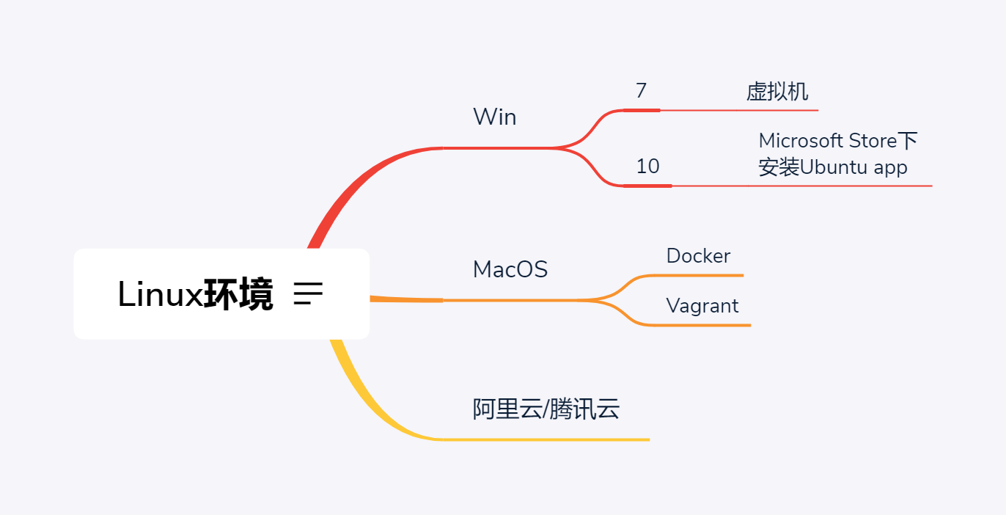
安装Linux环境

Slide 11
学习目的
熟练使用Linux系统
具备安装配置Hadoop完全分布式集群的能力
具备使用Java编写MapReduce应用的能力

Slide 12
GitHub/Gitee
注册账号
保存脚本

Slide 13
卢洋
学历：工学博士
毕业院校：哈尔滨工业大学

Slide 14
博士毕业后工作经历
2015 – 2017，上海华为技术有限公司；
2017 – 2019，国家电网公司；
2019 – 今，东北林业大学。

Slide 15
研究方向
机器学习算法；
云计算（容器云）。

Slide 16
目前IT行业最前沿的方向？

Slide 17
目前IT行业最前沿的方向？
A：AI；
B：Big Data；
C：Cloud Computing。

Slide 18
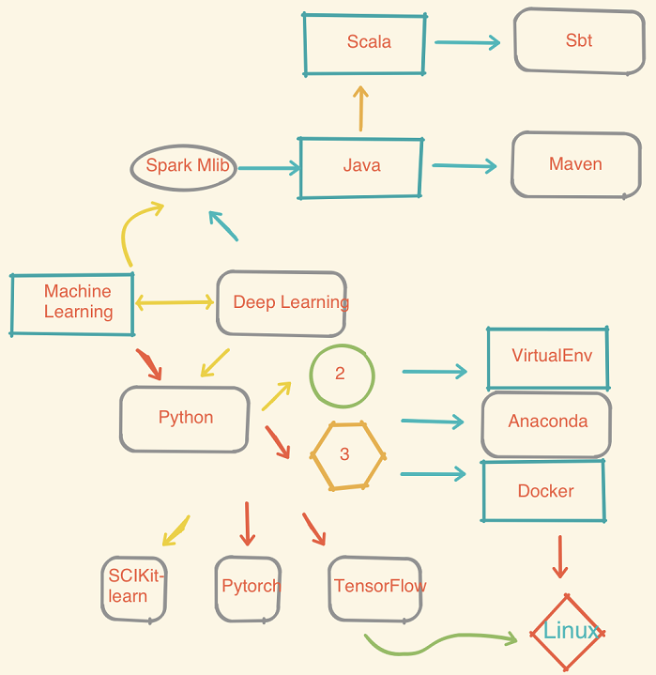
机器学习

Slide 19
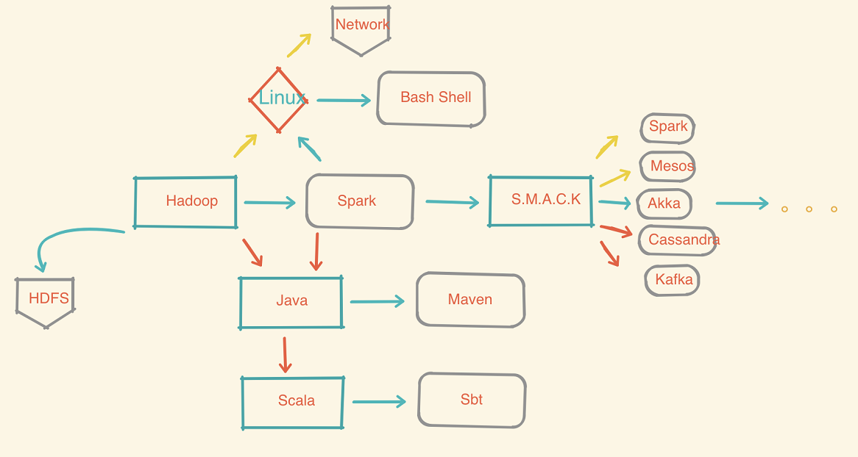
大数据

Slide 20
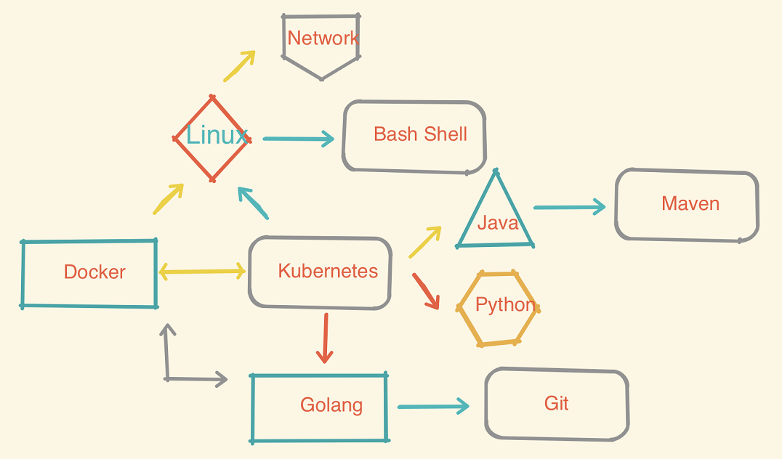
云计算

Slide 21
